Slide 1
Живопись Китая

Slide 2
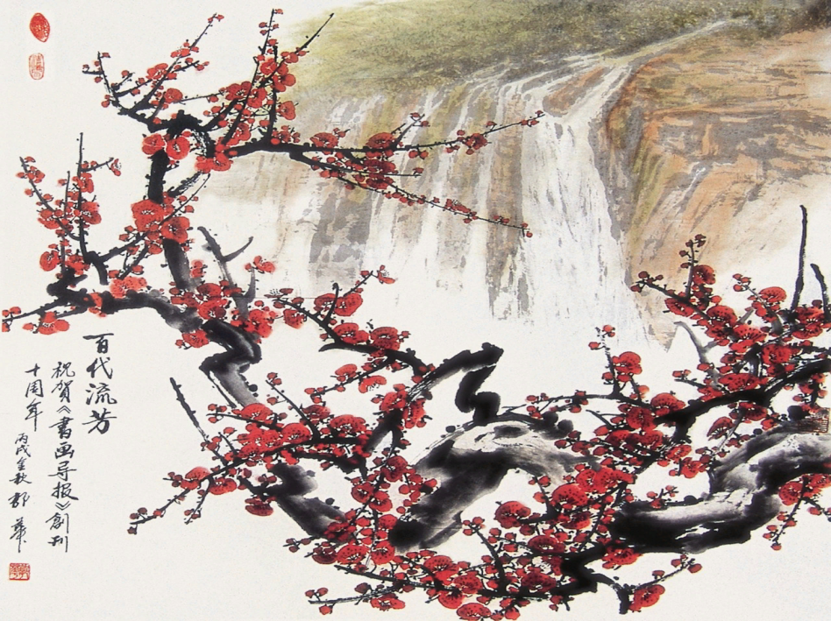
Китайскую живопись также называют традиционной китайской живописью. Живопись Китая восходит к периоду неолита, около восьми тысяч лет назад

Slide 3
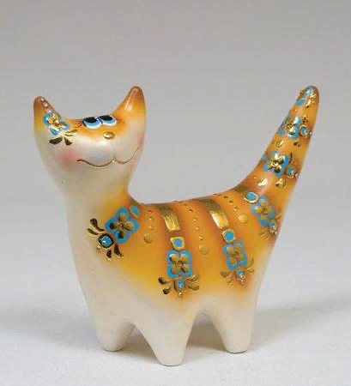
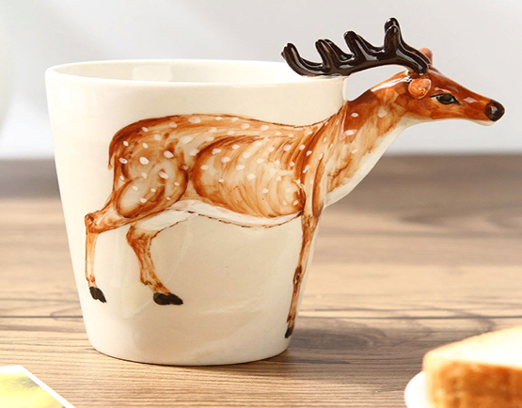
Найденная на раскопках цветная керамика с нарисованными животными

Slide 4
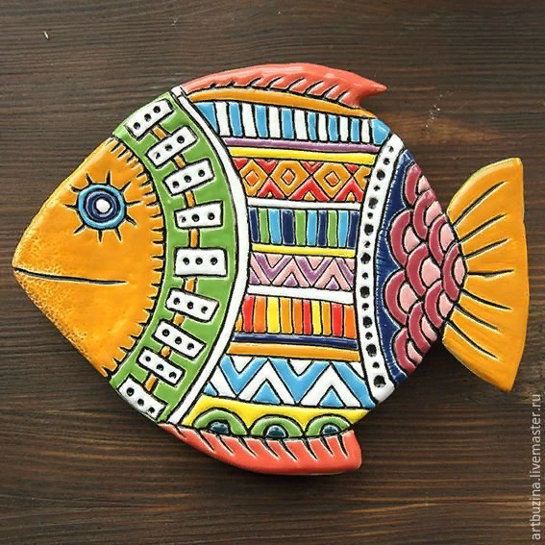

Slide 5
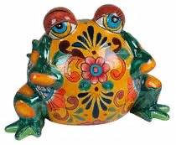
Показывает что в период неолита китайцы уже начали использовать кисти для рисования

Slide 6
Особенности Китайской Живописи
Китайская живопись тесно связана с китайской каллиграфией, потому что в обоих видах искусства используются линии. Китайцы превратили простые линии в высоко развитые формы искусства.

Slide 7
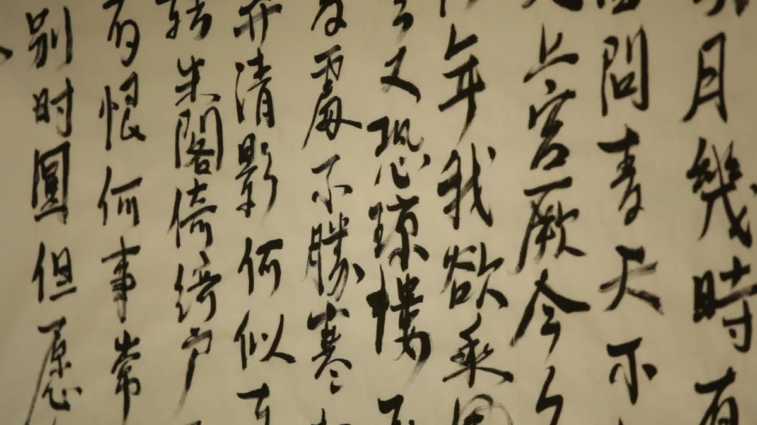
Они могут быть прямыми или изогнутыми, твердыми или мягкими, толстыми или тонкими, бледными или темными, и краска может быть сухим или текущей. Использование линий и штрихов является одним из элементов, которые наделяют китайскую живопись своими уникальными качествами.

Slide 8
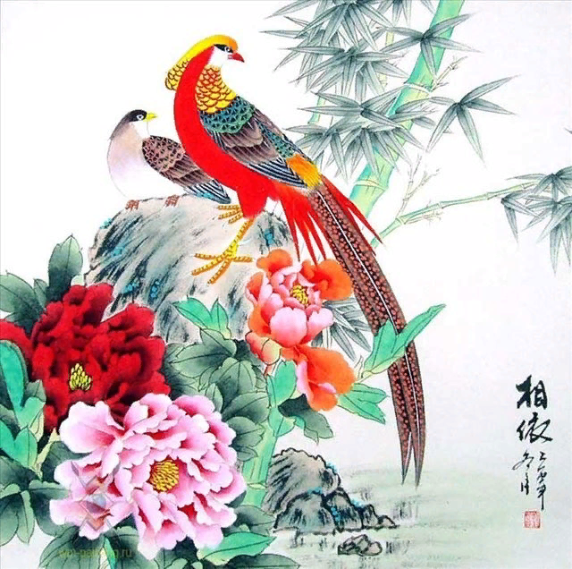
Традиционная китайская живопись
представляет собой сочетание в одной картине несколько искусств — поэзии, каллиграфии, живописи, гравировки и печати.

Slide 9
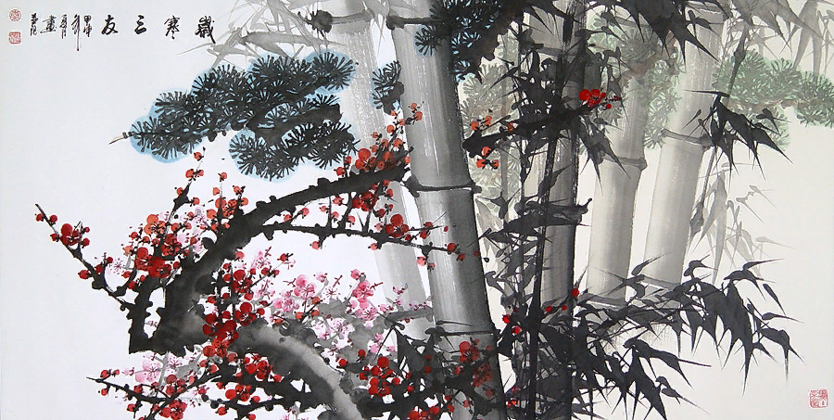
В живописи Древнего Китая художники часто изображали сосны, бамбук и сливы.

Slide 10
Стиль Китайской живописи
Либеральный стиль живописи
Сложно-либеральный

Slide 11
Сложный стиль — картина нарисована и окрашена аккуратно и упорядоченно, в сложном стиле живописи используется чрезвычайно изысканная манера письма для написания объектов.

Slide 12
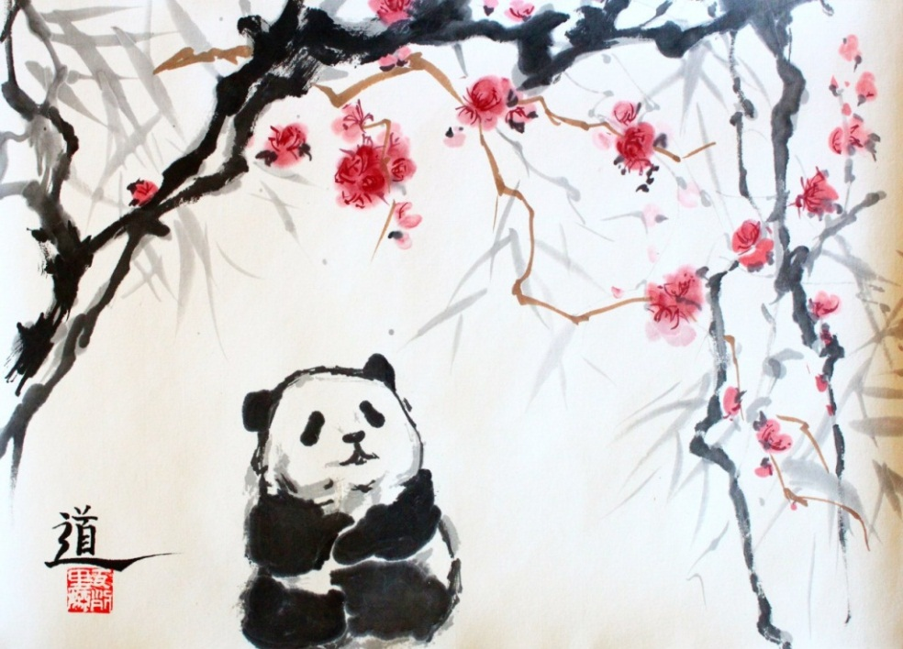
В либеральном стиле живописи используется свободное написание и краткие штрихи, чтобы описать внешний вид и дух объектов, и выразить ощущения художника.

Slide 13
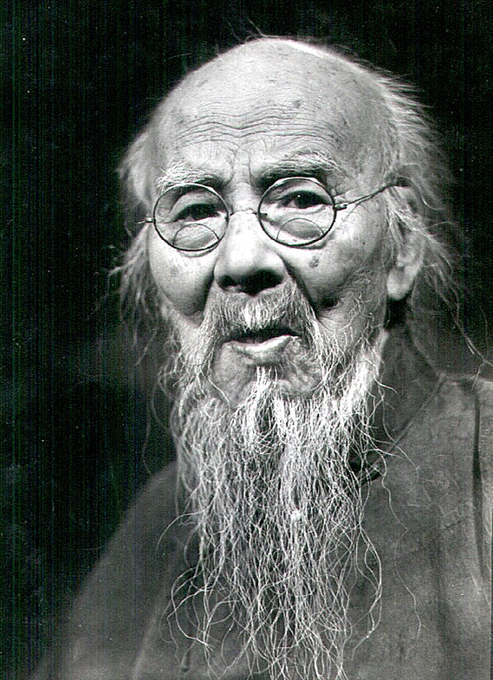
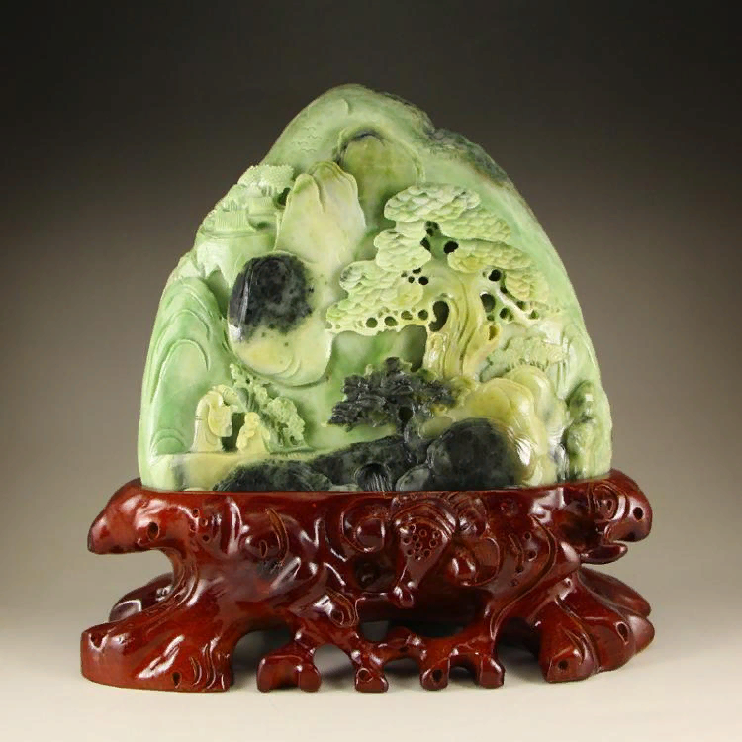
Мастер китайской живописи
Ци Байши (1863–1957) один из самых известных китайских художников современности.
Он был универсальным художником, писал стихи, занимался резьбой по камню, был каллиграфом, а также занимался живописью.

Slide 14
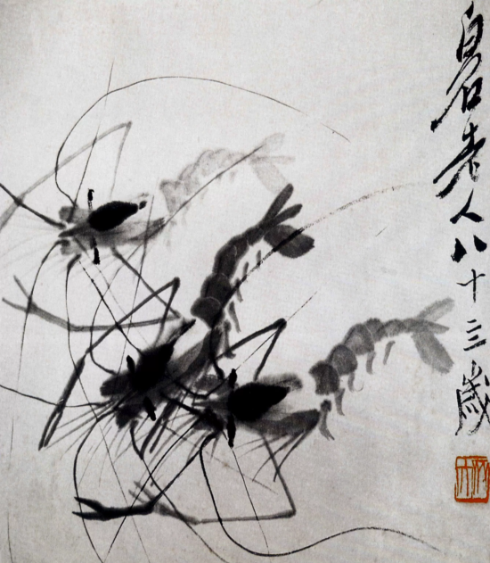
Запутанность линий в узор заплету,
Гуаши коснется кисть тонкая, нежно,
Иероглиф, скользя, ответит листу,
Взлетая, исчертит седую безбрежность.
Танцуя, в руках возродит наяву,
Штрихами на белом, рассыпится четко,
Столбцы потекут, свет, роняя, во тьму
И двери откроют движением кротким.
За край, там, где янь сочетались и инь,
И прошлое с будущим в кружеве вместе
Расскажут нам притчу про мир, что един,
Дробясь, в перекрестках мечты в вечной песне.

Slide 15
В течение долгих лет практики, Ци нашел свой особый, личный стиль. Он был в состоянии изобразить одну и ту же тему в любом стиле. Его работы отличаются тем, что на одной картине он мог сочетать несколько стилей и методов написания.

Slide 16
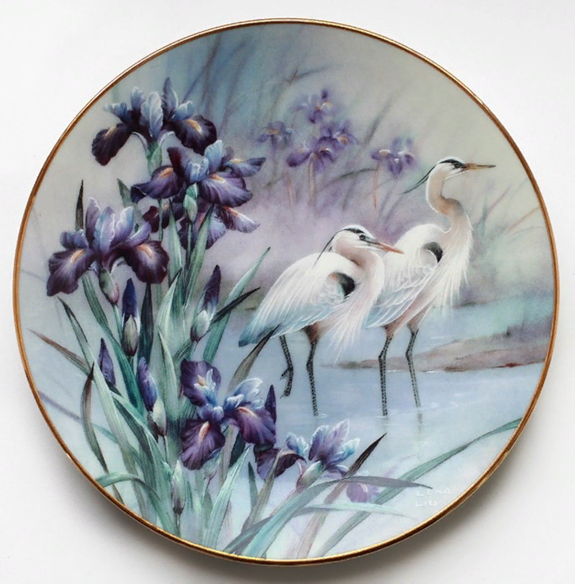
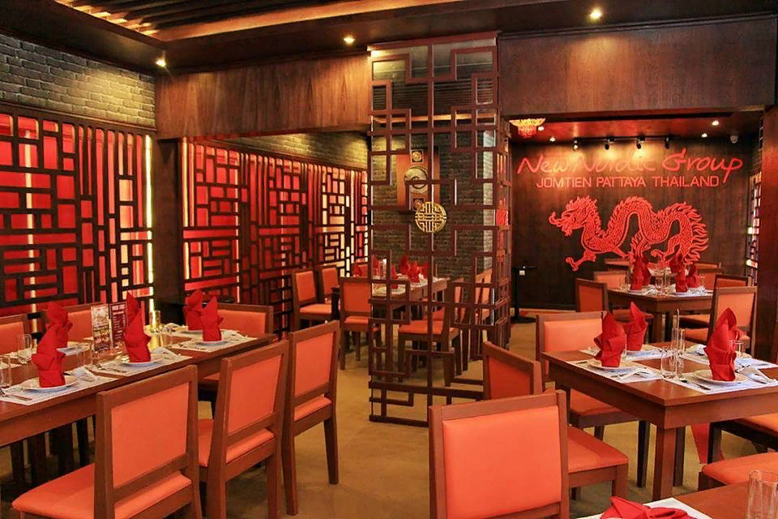
Однако, есть и фанаты написания картин на фарфоре, тарелках и блюдах , на них вы также можете найти красивый рисунки, когда будете совершать покупки на рынках , то сможете увидеть их в некоторых специальных ресторанах

Slide 17
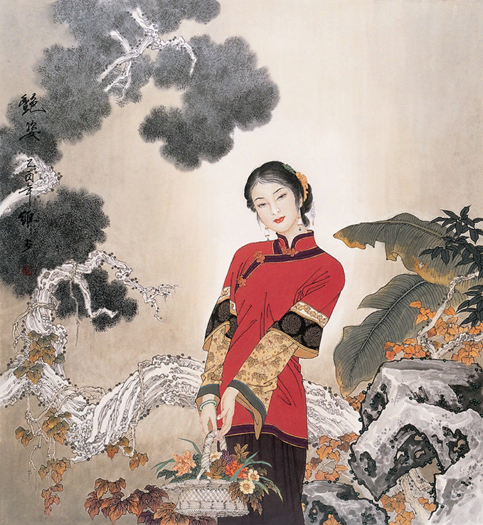
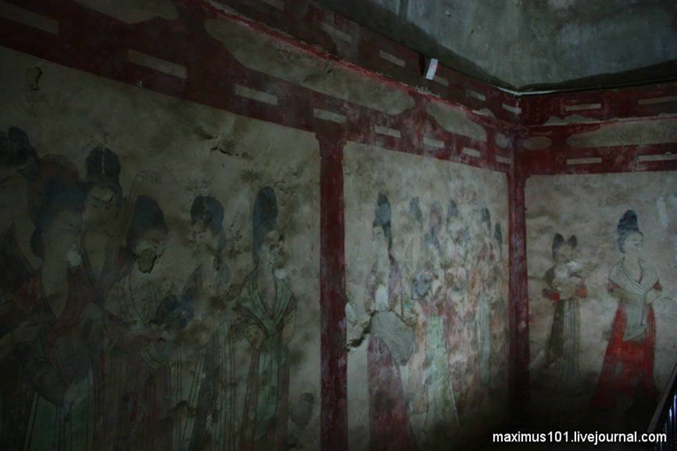
Кроме того, китайские рисунки иногда выполняют на шелке и даже на стенах многих древних гробниц.

Slide 18
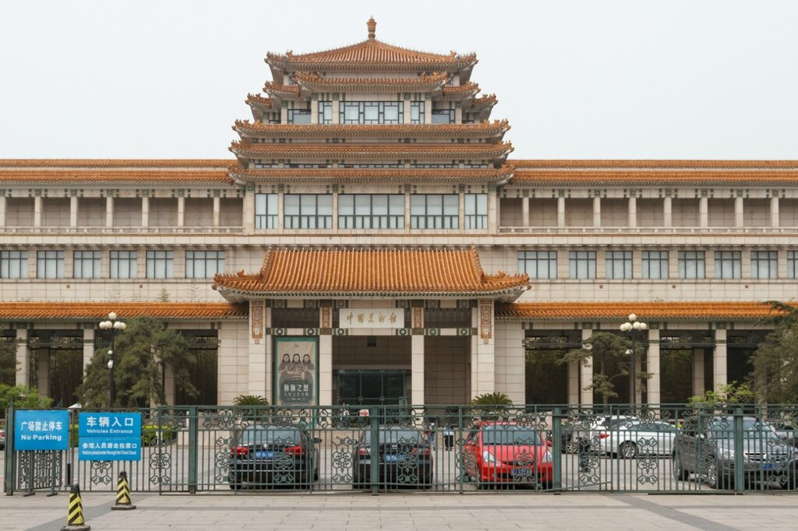
中国美术馆 Чжунго Мэйшу Гуань, National Art Museum of China— место, которое непременно нужно посетить в Пекине. Он не так знаменит, как Национальный музей Китая, расположенный на площади Тяньаньмэнь. Однако если вы хотите познакомится с классическим и современным китайским искусством, увидеть очень необычные работы — вам сюда. Иностранцев и приезжих здесь немного, в стенах музея царит очень приятная атмосфера.

